Slide 1
MEMBANGUN KEPEMIMPINAN
YANG SOLID DAN KONTRIBUTIF:
Mewujudkan Kampus Islami dan Berkemajuan
Oleh
Khudzaifah Dimyati
Disajikan Dalam Pengajian Pimpinan
Universitas Muhammadiyah Jakarta
Kamis, 18 Februari 2021

Slide 2
Muhammadiyah
Community of Islamic reform

Slide 3
Sebagai Pejabat yang memimpin di lingkungan Perguruan Tinggi Muhmmadiyah, maka pentingya penguatan tradisi Islam, seperti pemahaman Al Qur‘an, Hadis dan Fiqh sebagai sebuah keniscayaan;
Dituntut untuk memahami AlQur’an, Hadis dan Fiqh;

Slide 4
Konsekuensi
Community of Islamic reform
Pejabat di lingkungan UM Jakarta harus mampu melakukan perubahan, dan bukan dalam posisi involutif;
The Structure of Scientific Revolutions (Thomas S. Kuhn)

Slide 5
AL QUR ÁN
Kitab suci yang rumit untuk dipahami

Slide 6
PRODUK KEBIJAKAN PIMPINAN PTMA
Kesejahteraan;
Keadilan;
Perlindungan;
Kedamaian

Slide 7
ا فحسبتم أنما خلقناكم عبثا و انكم الينا لا ترجعون
(Al Qurán: Almu’minun 115)
Maka apakah kamu mengira, bahwa sesungguhnya
Kami menciptakan kamu secara mai-main (saja) dan bahwa kamu tidak akan dikembalikan kepada Kami ?

Slide 8

ROAD MAP FOR STRATEGIC DEVELOPMENT
2021-2025
2024 – 2025
TOWARD ACADEMICALLY & PROFESIONALLY RECOGNATION
2022 – 2023
RESEARCH EXCELLENCE
2023 – 2024
TOWARD LEADING RESEARCH BASED TEACHING AND JOURNAL BASED TEACHING
2021 – 2022
I
IMPOWERING FACULTY OF LAW

Slide 9
Visi Universitas:
Pada Tahun 2030 menjadi pusat unggulan dalam pengembangan ipteks dan SDM yang sesuai dengan nilai keislaman dan tuntutan zaman
Visi Fakultas
Pada Tahun 2029 menjadi pusat unggulan dalam pengembangan hukum berbasis
nilai-nilai ke-islaman yang memberi arah pada perubahan
VISI PRODI
Pada tahun 2030 menjadi pusat unggulan dalam pengembangan di bidang industri yang berbasis nilai nilai keislaman serta memberi arah pada perubahan .
Core
Academic
“FAKULTAS BERBASIS BIDANG INDUSTRI
DAN NILAI KE-ISLAMAN”
Mata kuliah unggulan diarahkan pada academic core yang dipilih
Riset dosen tugas akhir mahasiswa sesuai
academic core
Publikasi diorientasikan pada academic core tsb

Slide 10
ISU-ISU KRUSIAL PENINGKATAN MUTU RISET, PENGABDIAN
DAN PUBLIKASI
FORMULASI GAGASAN
PEMETAAN
Sasaran
Implementasi Riset berbasis VISI dan Hilirisasi Riset;
Penguatan Pengabdian Masyarakat;
Diversifikasi Publikasi.
Terwujudnya Riset berbasis VISI
Terwujudnya Hilirisasi Riset melalui Pengabdian Masyarakat;
Bertambahnya Diversifikasi Ragam Publikasi hasil riset di Jurnal bereputasi baik nasional maupun internasional
Kebijakan
Riset Berbasis
VISI
Peningkatan Ragam Publikasi di Jurnal Bereputasi
  Hilirisasi Riset Melalui Pengabdian Masyarakat
Program
Paradigma Pendidikan Nasional
Landasan Yuridis ( UU SISDIKNAS DAN RELUGASI LAINNYA)

Slide 11
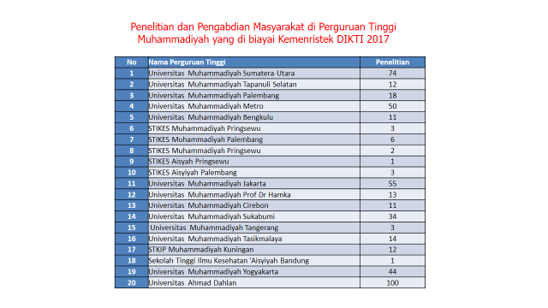

Slide 12
No | Kopertis | Nama PTM | Penelitian | Pengabdian | Jumlah
10 | Kopertis III | Sekolah Tinggi Ilmu Ekonomi Ahmad Dahlan Jakarta | 3 | 1 | 4
11 |  | Sekolah Tinggi Ilmu Ekonomi Muhammadiyah Jakarta | 5 |  | 5
12 |  | Universitas Muhammadiyah Jakarta | 37 | 2 | 39
13 |  | Universitas Muhammadiyah Prof Dr. Hamka | 24 | 2 | 26
14 | Kopertis IV | Sekolah Tinggi Ilmu Kesehatan 'Aisyiyah Bandung | 2 |  | 2
15 |  | STKIP Muhammadiyah Kuningan | 14 | 1 | 15
16 |  | Universitas Muhammadiyah Bandung | 2 |  | 2
17 |  | Universitas Muhammadiyah Cirebon | 12 |  | 12
18 |  | Universitas Muhammadiyah Sukabumi | 32 | 2 | 34
19 |  | Universitas Muhammadiyah Tangerang | 27 |  | 27
20 |  | Universitas Muhammadiyah Tasikmalaya | 24 |  | 24

Slide 13
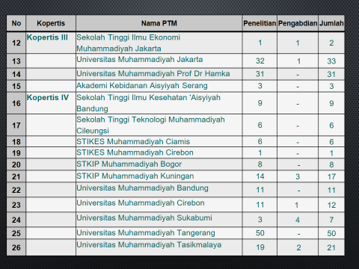

Slide 14
No | Kode PT | Nama PT | Kelompok
1 | 71024 | Universitas Muhammadiyah Malang | Mandiri
2 | 61008 | Universitas Muhammadiyah Surakarta | Mandiri
3 | 51007 | Universitas Muhammadiyah Yogyakarta | Mandiri
4 | 11003 | Universitas Muhammadiyah Sumatera Utara | Utama
5 | 71060 | Universitas Muhammadiyah Sidoarjo | Utama
6 | 31011 | Universitas Muhammadiyah Jakarta | Utama
7 | 61019 | Universitas Muhammadiyah Purwokerto | Utama
8 | 61004 | Universitas Muhammadiyah Magelang | Utama
9 | 71044 | Universitas Muhammadiyah Ponorogo | Utama
10 | 71032 | Universitas Muhammadiyah Jember | Utama
11 | 31039 | Universitas Muhammadiyah Prof Dr Hamka | Utama
12 | 61026 | Universitas Muhammadiyah Semarang | Madya
13 | 21001 | Universitas Muhammadiyah Palembang | Madya
14 | 91024 | Universitas Muhammadiyah Pare-pare | Madya
15 | 51013 | Universitas Ahmad Dahlan | Madya
16 | 91004 | Universitas Muhammadiyah Makassar | Madya
17 | 21004 | Universitas Muhammadiyah Metro | Madya
18 | 41040 | Universitas Muhammadiyah Sukabumi | Madya
19 | 71012 | Universitas Muhammadiyah Surabaya | Madya
20 | 63068 | STIKES Muhammadiyah Pekajangan | Madya
21 | 71059 | Universitas Muhammadiyah Gresik | Madya

Slide 15
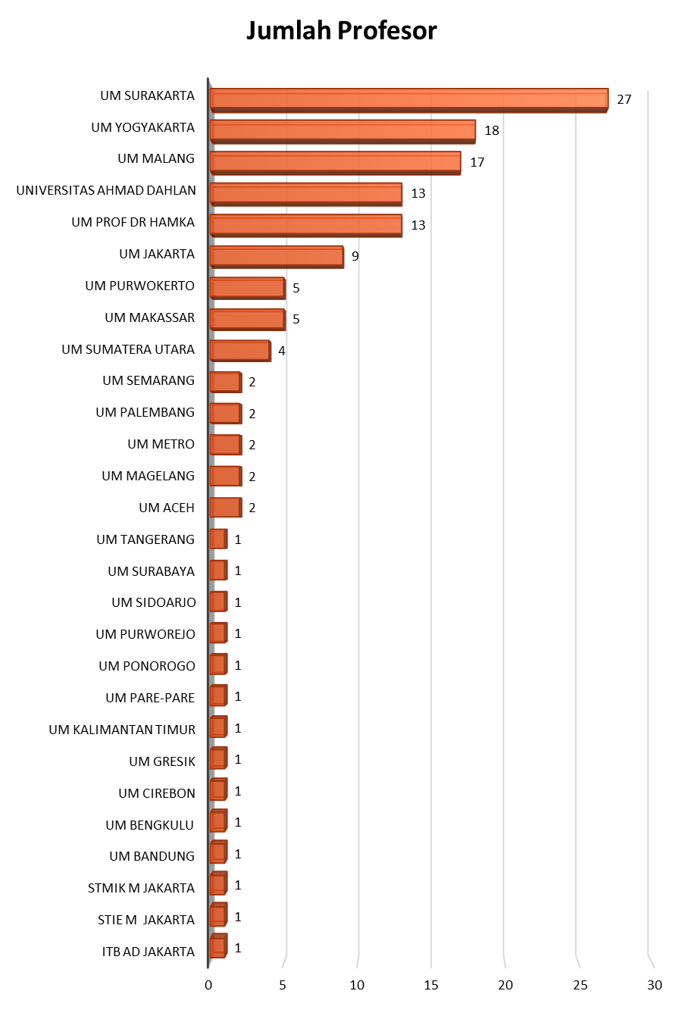
JUMLAH PROFESOR
DESEMBER 2020
No | PTMA | Jumlah
1 | UM Surakarta | 27
2 | UM Yogyakarta | 18
3 | UM Malang | 17
4 | UM Prof Dr Hamka | 13
5 | Universitas Ahmad Dahlan | 13
6 | UM Jakarta | 9
7 | UM Makassar | 5
8 | UM Purwokerto | 5
9 | UM Sumatera Utara | 4
10 | UM Aceh | 2
11 | UM Magelang | 2
12 | UM Metro | 2
13 | UM Palembang | 2
14 | UM Semarang | 2
15 | ITB AD Jakarta | 1
16 | STIE M Jakarta | 1
17 | STMIK M Jakarta | 1
18 | UM Bandung | 1
19 | UM Bengkulu | 1
20 | UM Cirebon | 1
21 | UM Gresik | 1
22 | UM Kalimantan Timur | 1
23 | UM Pare-pare | 1
24 | UM Ponorogo | 1
25 | UM Purworejo | 1
26 | UM Sidoarjo | 1
27 | UM Surabaya | 1
28 | UM Tangerang | 1
 | Jumlah | 135

Slide 16
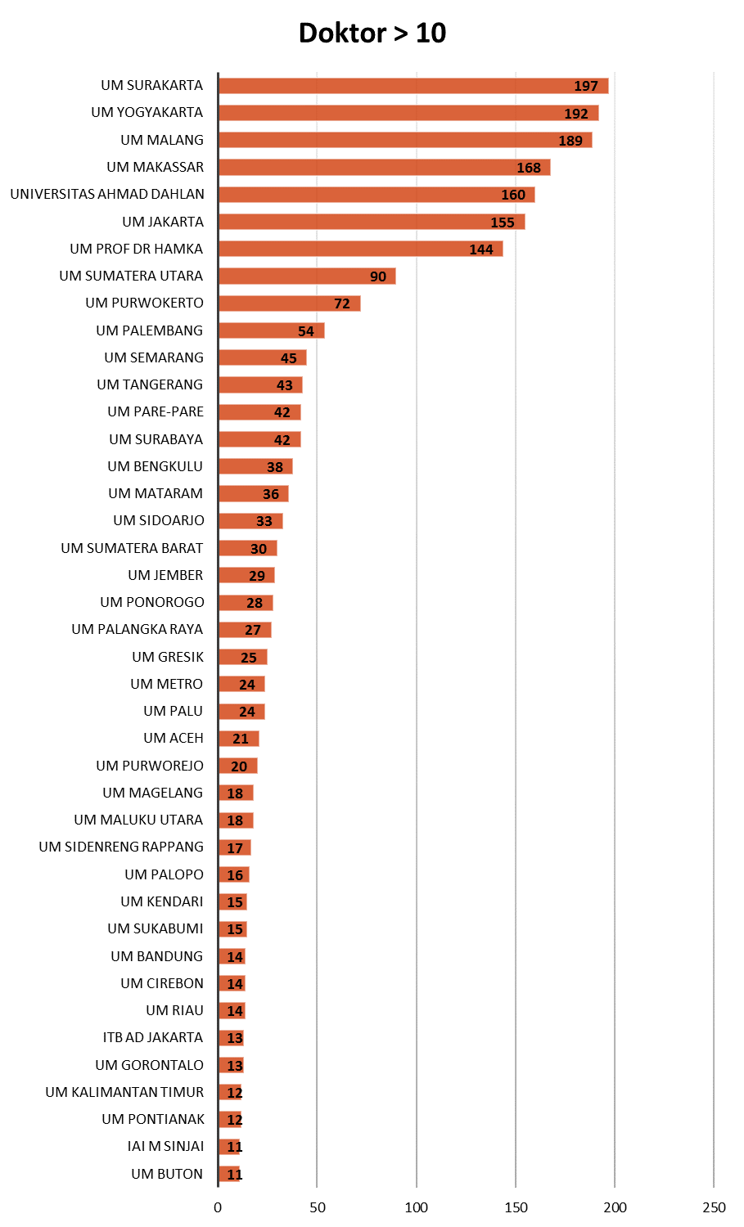
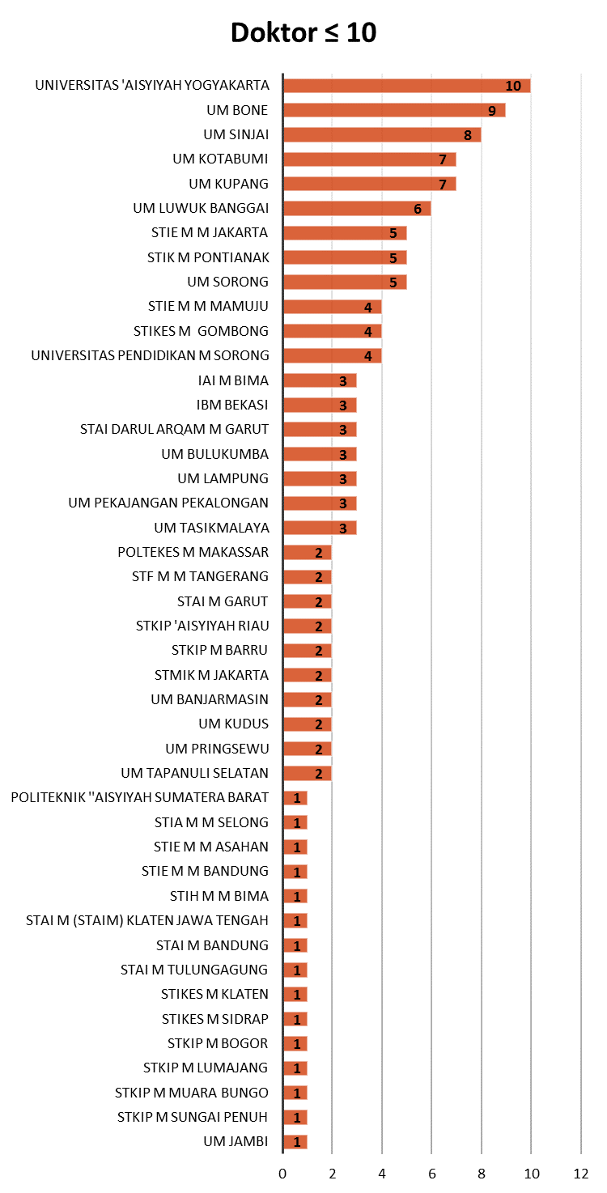

JUMLAH DOKTOR
DESEMBER 2020

Slide 17

Wassalam

